Slide 1
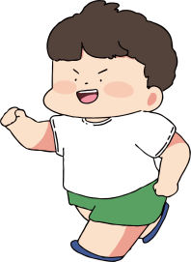
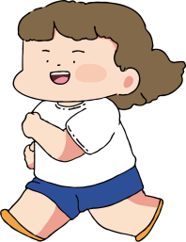

Slide 3
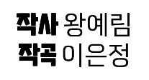
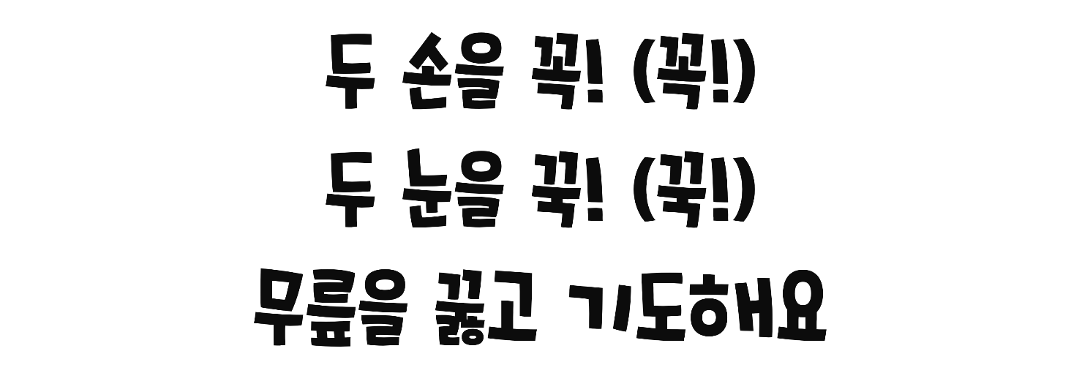

Slide 4
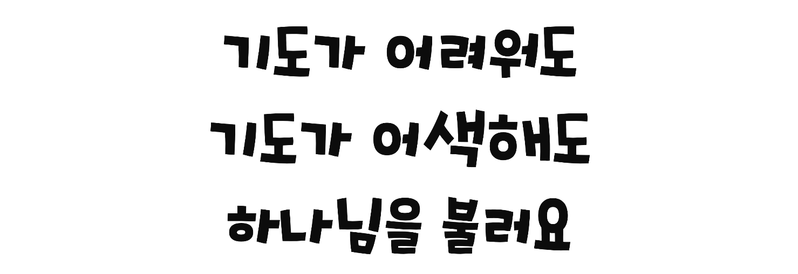

Slide 5
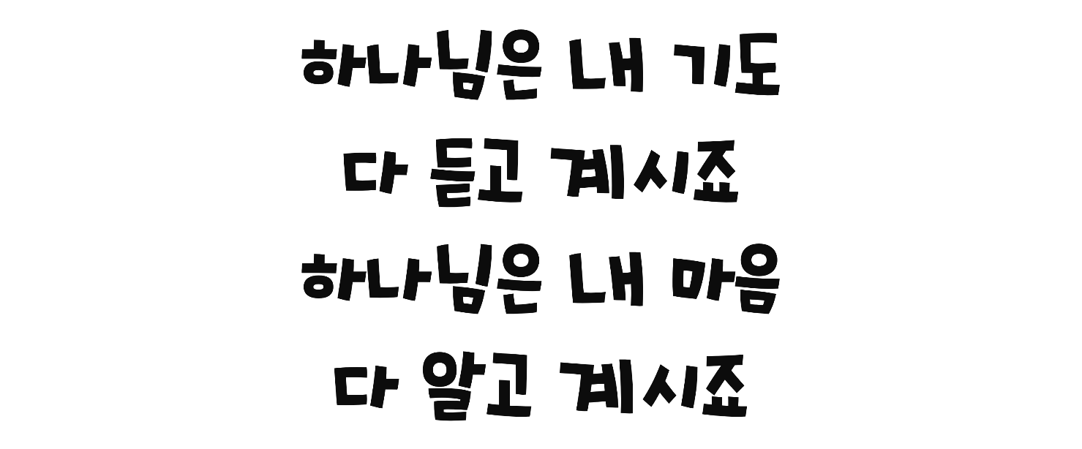

Slide 6
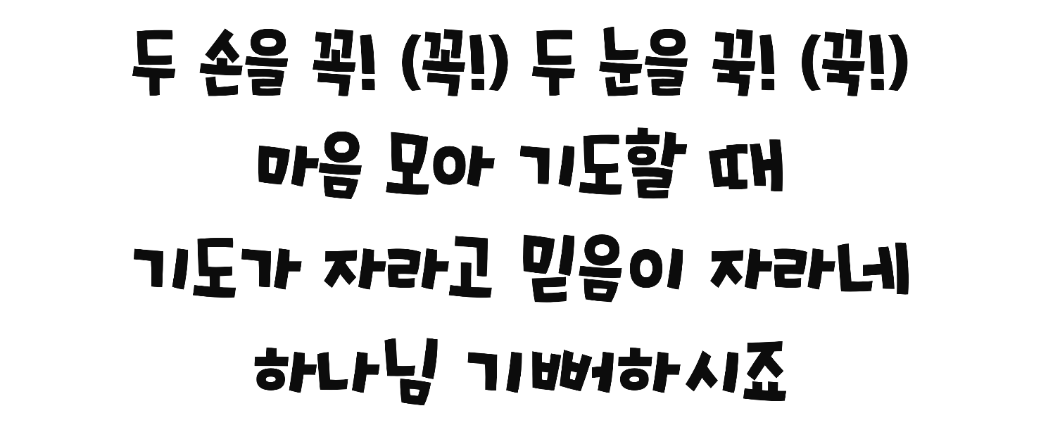

Slide 11
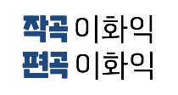

Slide 13
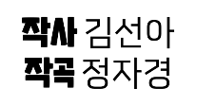

Slide 23
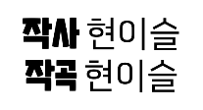

Slide 26
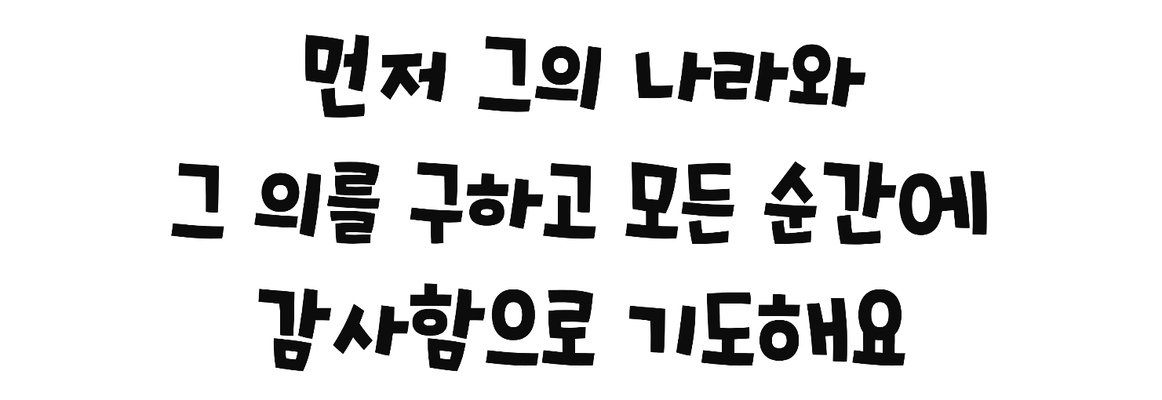

Slide 27
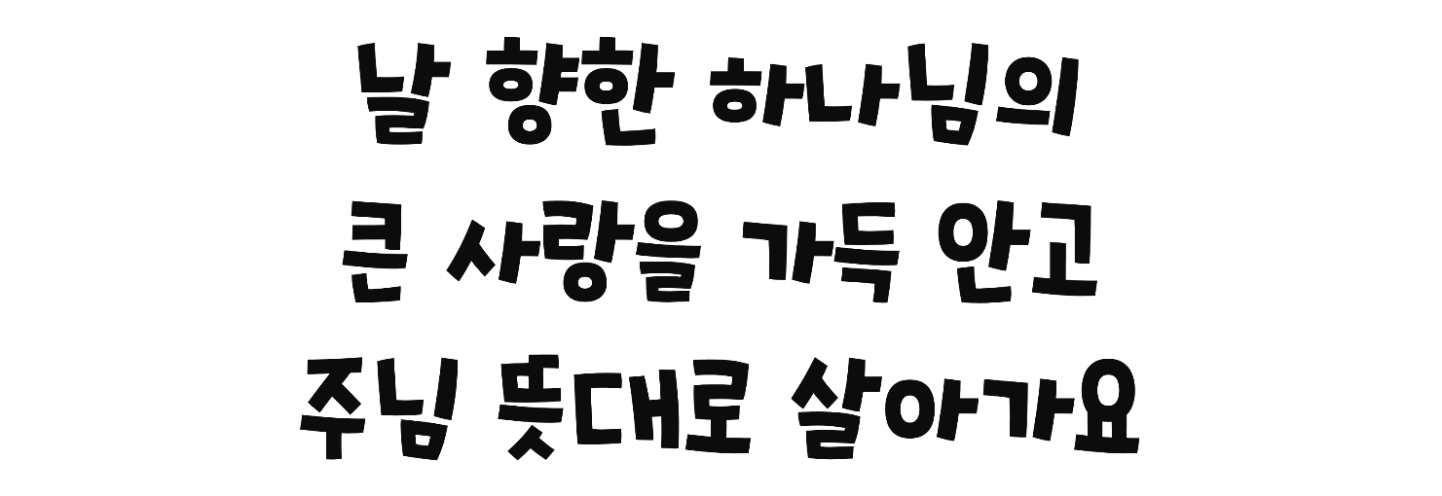

Slide 36
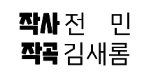
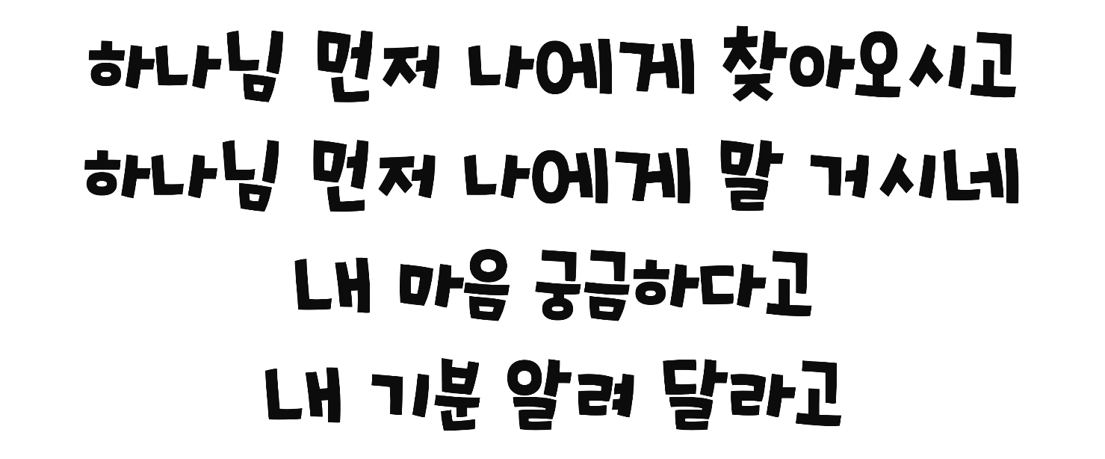

Slide 37
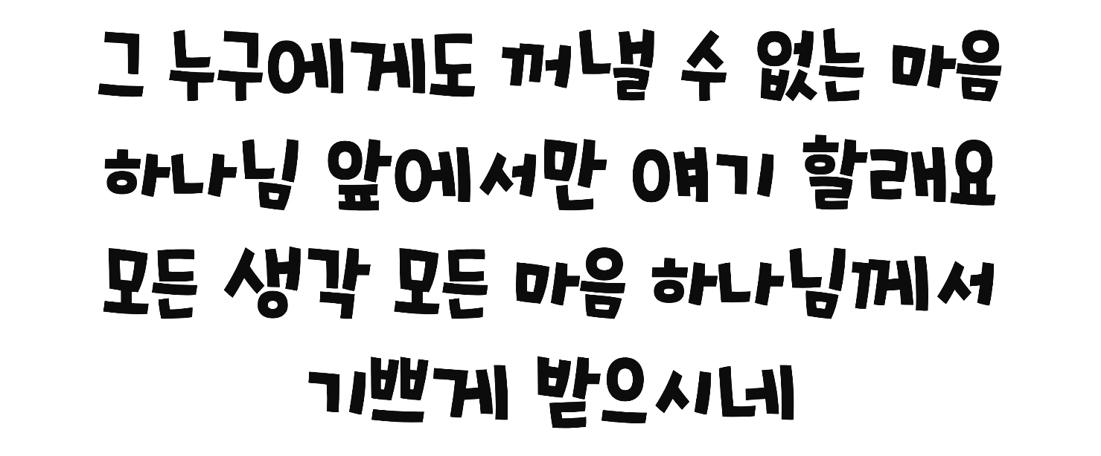

Slide 38
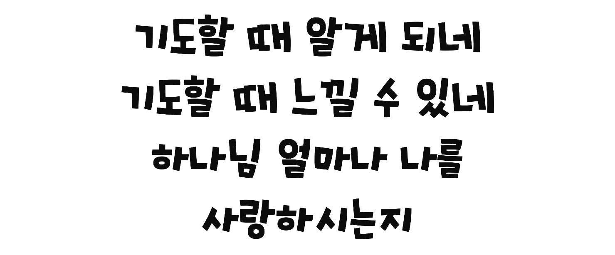

Slide 43
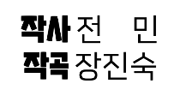
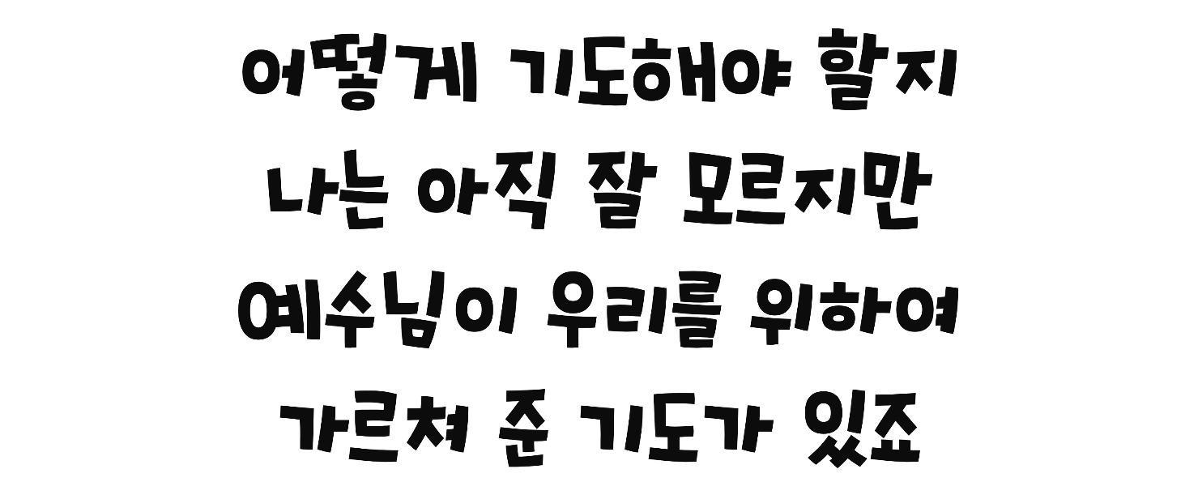

Slide 44
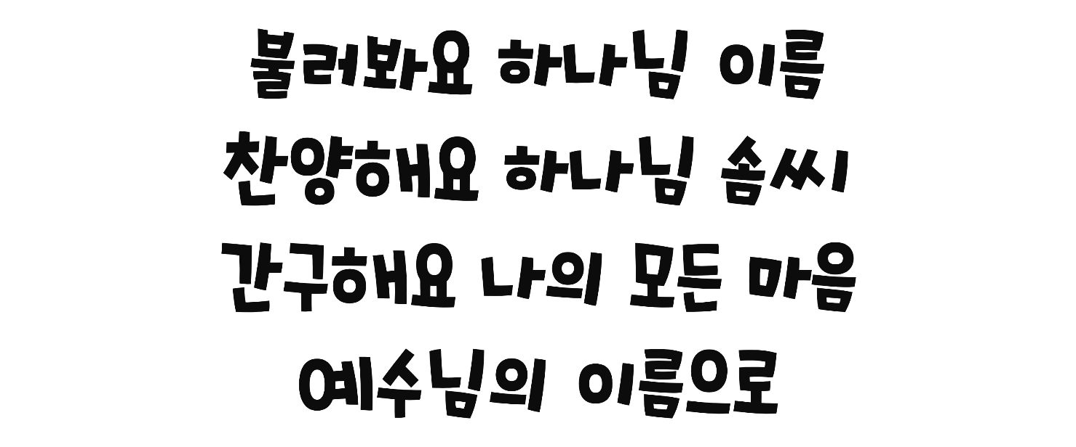

Slide 46
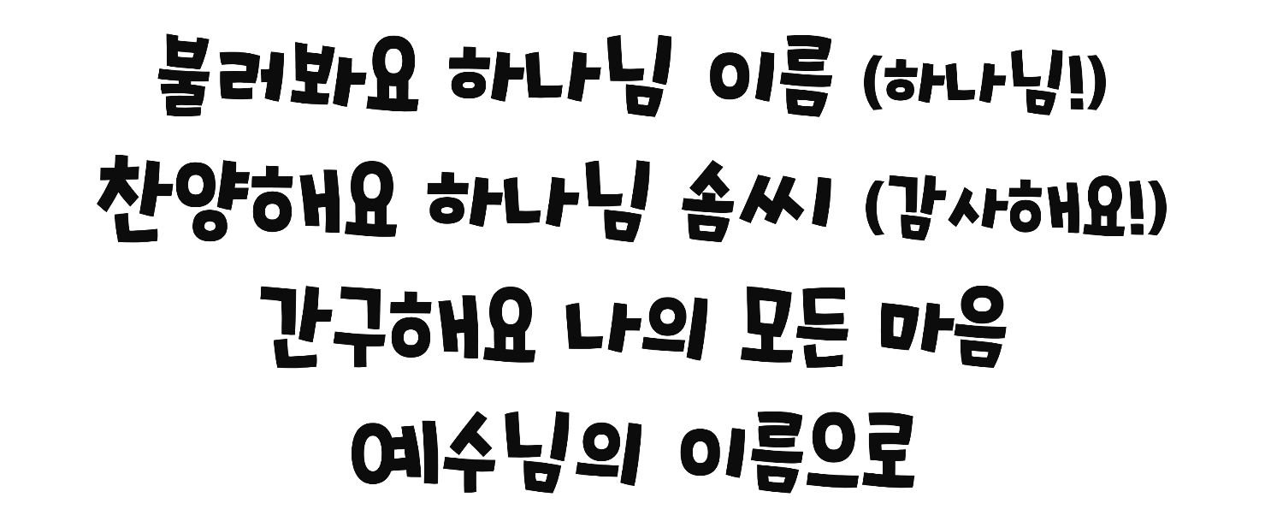

Slide 48
박로빈

Slide 51
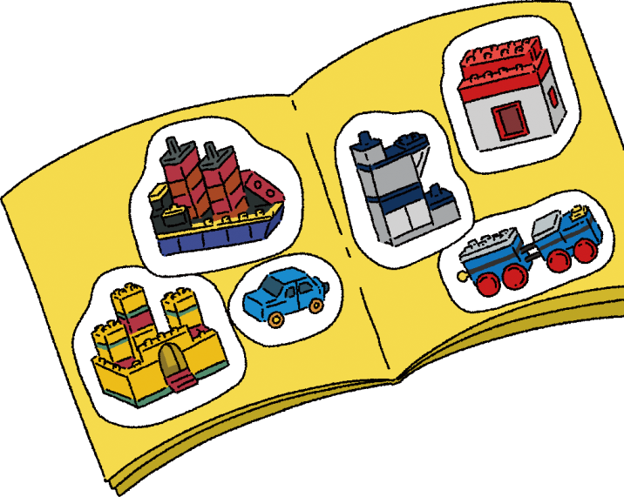

Slide 52
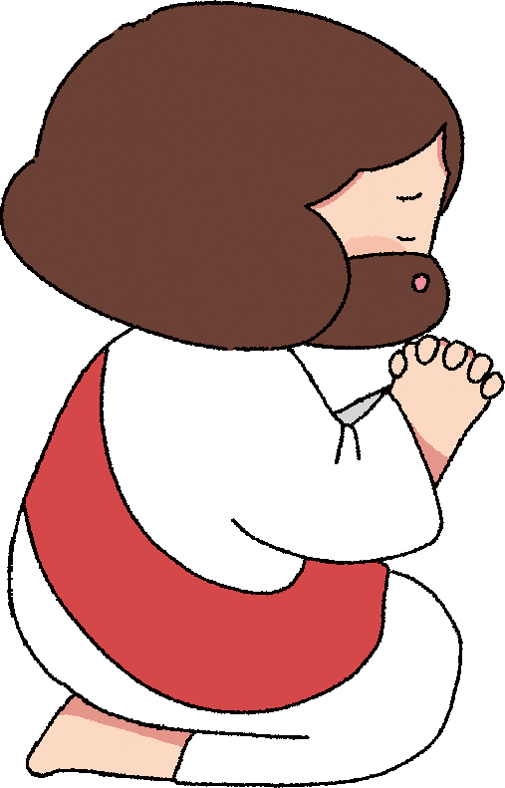
하늘에 계신
우리 아버지여

Slide 53
이름이
거룩히 여김을 받으시오며
나라가
임하시오며
뜻이
하늘에서 이루어진 것같이
땅에서도 이루어지이다.

Slide 54
오늘 우리에게
일용할 양식을
주시옵고

Slide 55
우리가 우리에게 죄 지은 자를 사하여 준 것같이
우리 죄를 사하여 주시옵고
우리를 시험에 들게 하지 마시옵고
다만 악에서 구하시옵소서.

Slide 56
나라와
권세와
영광이
아버지께 영원히 있사옵나이다. 아멘.

Slide 57
하늘에 계신 우리 아버지여
이름이 거룩히 여김을 받으시오며
나라가 임하시오며
뜻이 하늘에서 이루어진 것같이
땅에서도 이루어지이다.
오늘 우리에게 일용할 양식을 주시옵고
우리가 우리에게 죄 지은 자를 사하여 준 것같이
우리 죄를 사하여 주시옵고
우리를 시험에 들게 하지 마시옵고
다만 악에서 구하시옵소서
나라와 권세와 영광이
아버지께 영원히 있사옵나이다. 아멘.

Slide 58
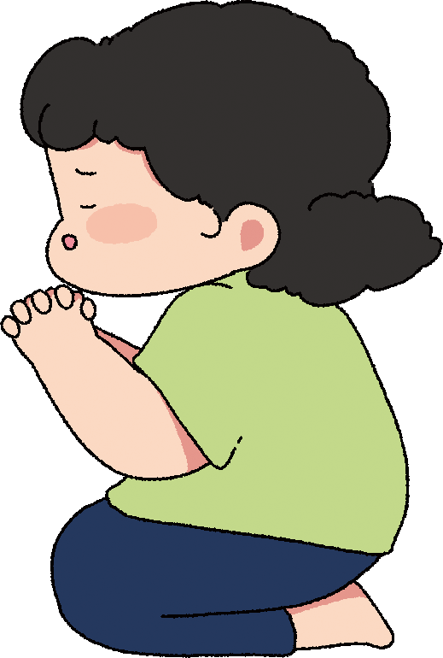

Slide 59
하나님, 작고 연약한 우리의 기도를 듣고 계시죠? 우리가 잘못했던 일들, 친구를 미워했던 일들, 나쁜 마음을 가졌던 것을 용서해 주시고 하나님의 자녀로 자라게 해 주세요.
하나님, 저희들에게 지혜와 능력을 주시고 하나님께서 사용하시는 아름다운 인생이 되게 해 주세요.

